Slide 1

Model-View-Controller
G.Seront

Slide 2

Model View Controller
Structurer le code pour ne pas mélanger
  Le rendu graphique de l’application
  La logique de contrôle de l’application
  La logique « métier »
Avantages
  On peut changer un des éléments sans changer les autres
  En divisant en trois on réduit la complexité par beaucoup plus que 3
  Evite l’effet spaghetti
https://fr.wikipedia.org/wiki/Mod%C3%A8le-vue-contr%C3%B4leurl

Slide 3
Model View Controller
Modèle
  données à manipuler
  Éventuellement plusieurs modèles
Vue
  IHM qui affiche le contenu du modèle
  Différentes vues peuvent avoir différents rendus
Contrôleur
  Prend en charge les évènements/actions utilisateurs
  Modifie le modèle suite aux actions
  Passe d’une vue à l’autre
https://fr.wikipedia.org/wiki/Mod%C3%A8le-vue-contr%C3%B4leur

Slide 4
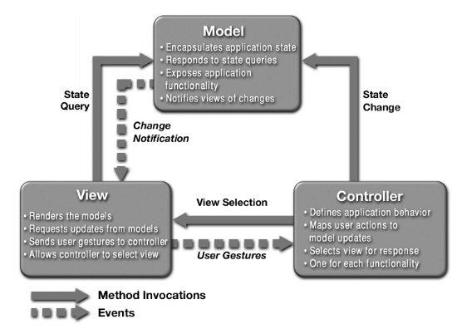
Model View Controller
http://www.bogotobogo.com/DesignPatterns/mvc_model_view_controller_pattern.php

Slide 5
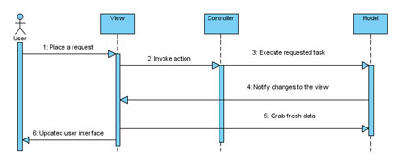
Model View Controller
  Trouver/faire meilleur diagramme.
http://www.bogotobogo.com/DesignPatterns/mvc_model_view_controller_pattern.php

Slide 6
MVC en Android
Vue
  Layout XML + Activity
Model
  Classe « à la main »
  ContentProvider
Controller
  Classe « à la main »
  Service
https://fr.wikipedia.org/wiki/Mod%C3%A8le-vue-contr%C3%B4leur

Slide 7
Exemple: Calculatrice
On a une calculatrice avec un bouton pour augmenter le nombre de décimales affichées.
Que se passe-t-il quand l’utilisateur appuie sur le bouton?
http://code-weblog.com/developpement-dune-appli-android-basee-sur-un-mvc/

Slide 8
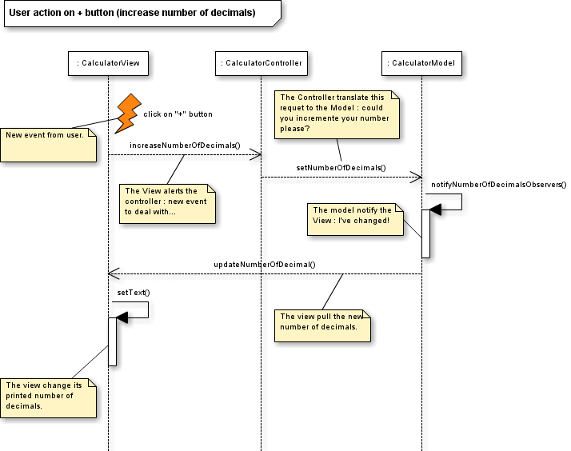
Exemple: Calculatrice
http://code-weblog.com/developpement-dune-appli-android-basee-sur-un-mvc/

Slide 9
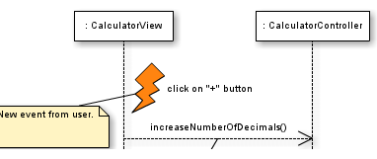
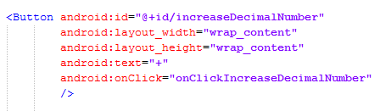

View => Controller
Dans le layout XML
Dans CalcView.java (l’activité)
http://code-weblog.com/developpement-dune-appli-android-basee-sur-un-mvc/

Slide 10
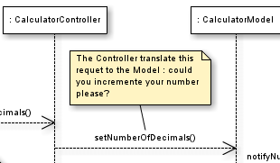

Controller => Model
Dans CalcController.java
http://code-weblog.com/developpement-dune-appli-android-basee-sur-un-mvc/

Slide 11
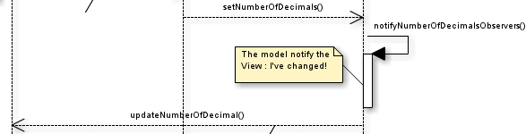

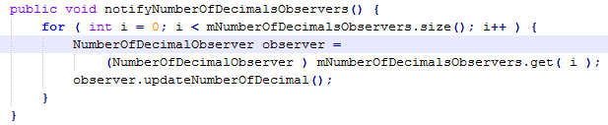
Model => View
Dans CalcModel.java
http://code-weblog.com/developpement-dune-appli-android-basee-sur-un-mvc/

Slide 12
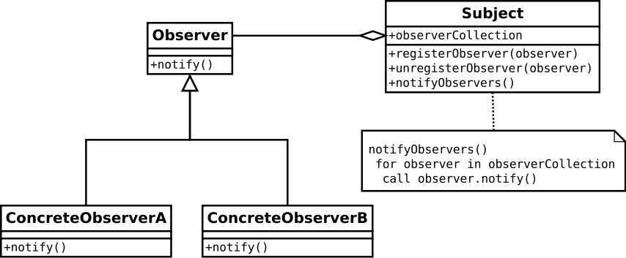
Observer Pattern
https://en.wikipedia.org/wiki/Observer_pattern

Slide 13



Enregistrement observateur
Dans le onCreate() de la vue
Dans le modèle
Interface implémentée par la vue
https:// code-weblog.com/developpement-dune-appli-android-basee-sur-un-mvc

Slide 14
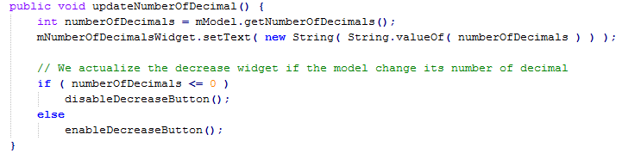
Mise à jour Vue
Interface implémentée par la vue
Dans CalcView.java
https:// code-weblog.com/developpement-dune-appli-android-basee-sur-un-mvc

Slide 15
C’est clair?
http://code-weblog.com/developpement-dune-appli-android-basee-sur-un-mvc/

Slide 16
MVC: la poule et l’oeuf
Qui crée qui?
Normalement on crée d’abord le modèle
En Android la première chose créé est l’activité.
On pourrait créer le contrôleur et modèle dans l’activté
Mais quid si même modèle pour plus d’une vue?
Classe application à la rescousse!
Méthode plus avancée: Dependcy Injection
  Voir cours de Laurent Leleux
http://code-weblog.com/developpement-dune-appli-android-basee-sur-un-mvc/

Slide 17
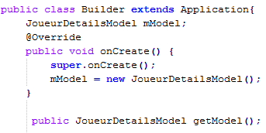
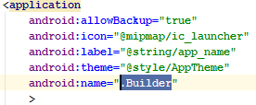
Classe Application
Un seul objet application par application
Créé avant tout le monde
+ création dans le onCreate de l’activity
http://code-weblog.com/developpement-dune-appli-android-basee-sur-un-mvc/

